Slide 1
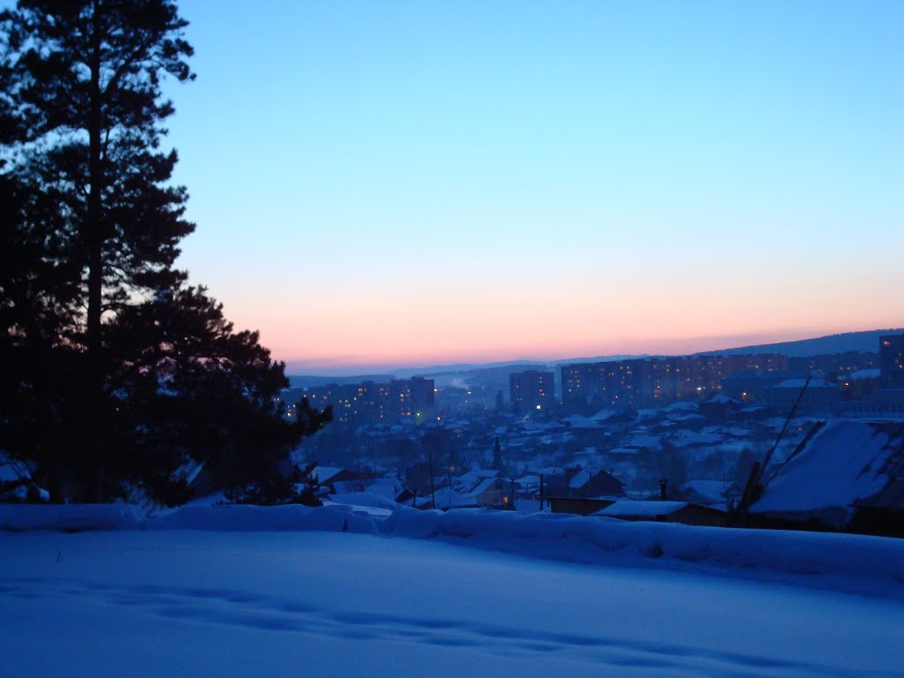
Беҙҙең тирәләй: «Урал батыр» эпосында һәм беҙҙең көндәрҙәге тәбиғәтте һаҡлау
Автор: Хәйретдинов Артем,
Белорет ҡалаһы Я. Хамматов
исемендәге башҡорт гимназияһының
10-сы класс уҡыусыһы.
Ғилми етәксеһе: Ҡаһарманова С.М. уҡытыусы, ф.ф.к.

Slide 3
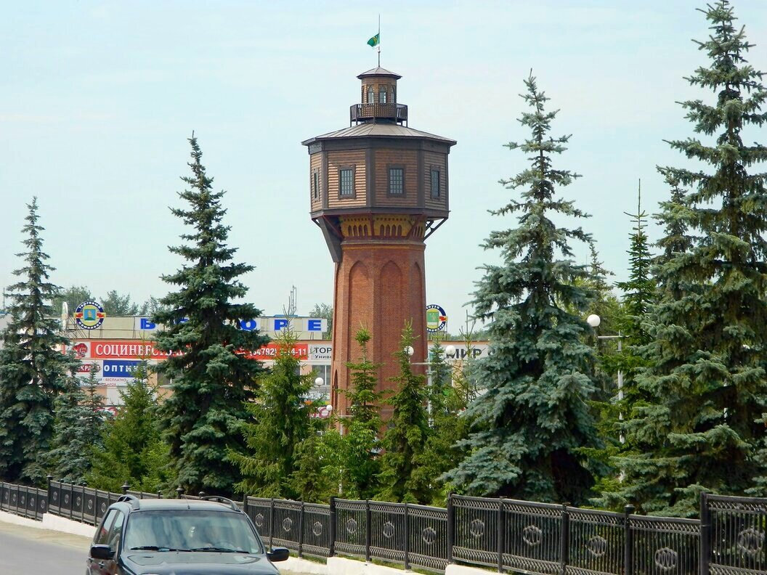
Тикшеренеү эшенең маҡсаты: “Урал батыр” эпосында тәбиғәтте һаҡлау темаһын өйрәнеү һәм уның бөгөнгө тормошта сағылыш кимәле асыҡлау.

Slide 4
Бурыстар : -эпоста бирелгән географик атамаларҙы барлау; -эпостағы тәбиғәт һәм кеше мөнәсәбәтен күҙәтеү; -тәбиғәтте һаҡлауға балаларҙың мөнәсәбәтен асыҡлау;

Slide 5
Яңылығы: “Урал батыр” эпосы төрлө яҡлап тикшерелһә лә, мәктәп уҡыусыһы тарафынан уның экологик яҡтары, тәбиғәткә һаҡсыл ҡараш тәрбиәләү мәсьәләләре тикшерелгәне һәм бөгөнгө көндәге тәбиғәт торошо менән сағыштырылғаны юҡ ине.
Практик әһәмиәте: мәктәп программаһына ярашлы бирелгән материалдарҙы тулыраҡ һәм ентеклерәк өйрәнеү, тикшеренеү эшен әҙәбиәт дәрестәрендә өҫтәлмә материал булараҡ ҡулланыу, тәбиғәтте һаҡлауға балаларҙы йәлеп итеү.

Slide 6
Гипотеза: кеше тәбиғәт ҡанундарына буйһоноп йәшәргә, уны һаҡларға тейеш.

Slide 7
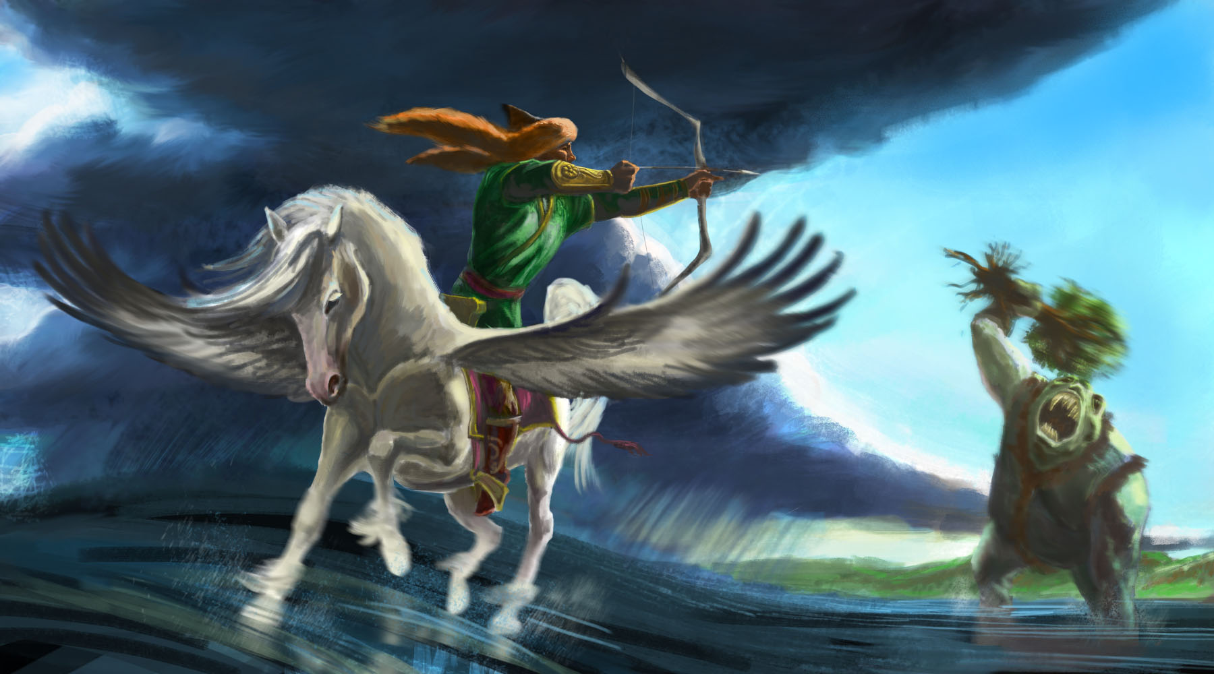
Көтөлгән һөҙөмтәләр: “Урал батыр” эпосын ҡыҙыҡһыныу арттырыу, тирә-яҡ тәбиғәтте һаҡлауға, экологик мәҙәниәтле булыуға мотивация тыуҙырыу.

Slide 8
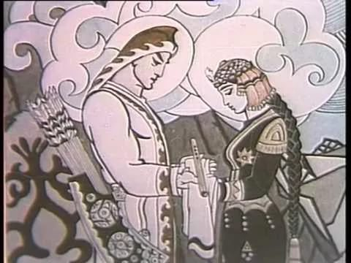
Тикшеренеү методтары: -мәғлүмәт туплау; -анализлау; -һөҙөмтәләрҙе дөйөмләштереү

Slide 9
Эпос һәм топонимика.
Әҫәрҙә һүрәтләнгән ваҡиғалар Урал тауы, Ағиҙел, Нөгөш, Яйыҡ, һаҡмар йылғалары буйында, Шүлгән күле тирәһендә бара. Хәҙерге Белорет районы территорияһындағы Ямантауҙың барлыҡҡа килеү версияһы ла ҡыҙыҡлы: ул Әзрәҡәнең кәүҙәһенән бар булған. Тау тураһында эпоста былай тип яҙыла:
Әзрәҡә йәнһеҙ йығылған,
Имәнес ҙур кәүҙәһе
Һыуҙы урталай бүлгән.
Халыҡҡа менеп йөрөргә,
Йәйрәп хәл йыйырға
Ҙур бер яман тау булған

Slide 10
Эпос һәм тауҙар
Эпоста Ирәмәл тауы ла телгә алына. Тау исеменең килеп сығышы ябай ғына аңлатыла: Уралдың улы Иҙел ҡылысы менән “ирәмәлләп сапҡан”, һәм шул урында Ирәмәл тауы хасил булған. Әйтергә кәрәк, башҡа сығанаҡтарҙа “Ирәмәл” һүҙе “ир” һәм “әмәл” (“көс”) төшөнсәләре менән аңлатыла. Көньяҡ Уралдың иң гүзәл тауҙарының береһе булған Ирәмәл тауы Учалы һәм Белорет райондары сигендә урынлашҡан. Һәм халыҡ уны изге тау, тип иҫәпләй. Шулай уҡ Иҙел “ҡырҡа сапҡан урында” Ҡырыҡты (Ҡыраҡа) тауы барлыҡҡа килә

Slide 11
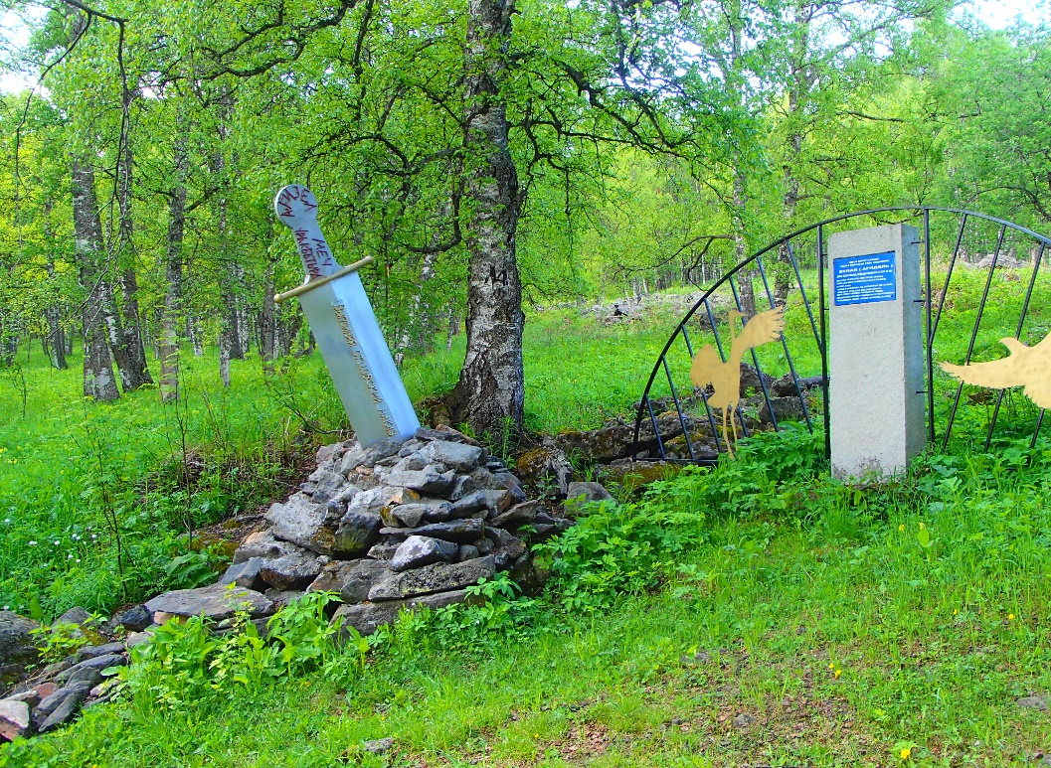
Ағиҙел йылғаһы
Эпоста йылға исемдәренең килеп сығышы хаҡында ла һүҙ бара:
Һыу табалмай тилмереп,
Тороу ирлек буламы?-
Тигән дә Иҙел ирәйеп,
Тауҙы яра сапҡан, ти,
Көмөштәй бер аҡ йылға
Шылтырап шундуҡ аҡҡан, ти
Эпоста йылға исемдәренең килеп сығышы хаҡында ла һүҙ бара: “Һыу табалмай тилмереп, Тороу ирлек буламы?”- Тигән дә Иҙел ирәйеп, Тауҙы яра сапҡан, ти, Көмөштәй бер аҡ йылға Шылтырап шундуҡ аҡҡан, ти.
“Урал батыр” эпосында “Ағиҙел” йәки “Иҙел” тип исем бирелгән был йылға – Башҡортостандағы иң оҙон һәм иң ҙур йылға.
“Урал батыр” эпосында “Ағиҙел” йәки “Иҙел” тип исем бирелгән был йылға – Башҡортостандағы иң оҙон һәм иң ҙур йылға

Slide 12
“Урал батыр эпосы”нда кеше һәм тәбиғәт темаһы
Эпос һәм топонимика
Бөтә нәмә тәбиғәт ҡанунына буйһона
Урал васыятының үтәлеше
Урал батырҙың әйткәне
“УРАЛ БАТЫР” ЭПОСЫНДА ТӘБИҒӘТТЕ ҺАҠЛАУ
Бөгөнгө экология торошо
Эпоста тәбиғәтте һаҡлау темаһы
Аҡҡош – изге ҡош
Кешенең тәбиғәт менән гармонияла йәшәгәне

Slide 13
Эпос һәм топонимика
Һаҡмар
“Урал батыр эпосы”нда кеше һәм тәбиғәт темаһы
Һунарҙа ат менмәгән
Кешенең тәбиғәт менән гармонияла йәшәгәне
Урал тауы
Ағиҙел
Нөгөш
Яйыҡ
Шүлгән күле
Ҡулға һаҙаҡ тотмаған

Slide 14
Эпоста тәбиғәтте һаҡлау темаһы
Аҡҡош – изге ҡош
Аҡҡошто үлтерергә ярамай
Аҡҡошто ашарға ярамай
Бөтә нәмә тәбиғәт ҡанунына буйһона
Көслө – көсһөҙҙө ейә
Изгелеккә изгелек менән яуап ҡайтарыу

Slide 15
Урал васыятының үтәлеше
Урал батырҙың әйткәне
Күлдең һыуын эсмәгеҙ,хараплыҡҡа төшмәгеҙ.
Урал батырҙың васыятына ҡараш нисек әлеге көндә?
Бөгөнгө экология торошо
Тау-урмандар йәшәрһен,мәңге үлмәҫ төҫ алһын
Минең тиңдәштәрем тәбиғәтте һаҡлауға үҙ өлөштәрен индерәләрме?

Slide 16
Минең тиңдәштәрем эпос йөкмәткеһен беләләрме?

Slide 17
Тәбиғәтте һаҡлауға үҙ өлөштәрен индерәләрме?

Slide 18
Матурлыҡты үҙебеҙ булдырабыҙ
Әлбиттә, кеше үҙе йәшәгән тирә-йүнде тәртиптә, матурлыҡта тоторға тейеш. Шуға күрә беҙ ҙә йыл һайын гимназиябыҙҙың эргә-тирәһен матурлайбыҙ. Яҙ көндәре сәскә ултыртабыҙ. Тәрбиәләйбеҙ. Ҡалабыҙҙың уртаһында урынлашҡан гимназия ҡояштай балҡып, бар тирәгә нур өләшеп ултыра.

Slide 19
Мәктәп биләмәһенә ҡараған бөтә ерҙе тәртиптә тотоу – гимназистарҙың бурысы. Шуға күрә ҡыш көнө ҡарҙы көрәп, ҡаланы күркәмләндерергә үҙ өлөшөбөҙҙө индерһәк, яҙ көнө бысранып бөткән ҡарҙарҙан тиҙерәк ҡотҡарырға тырышабыҙ ҡалабыҙҙың был өлөшөн.

Slide 20
Ағас күрке – япраҡ, әҙәм күрке -сепрәк, ти халыҡ мәҡәле. Ә мин: “Еҙең күрке – көрөк,” – тип тә өҫтәр инем. Сөнки тик ҡаҙып, ашлап, тәрбиәләп торған ерҙә генә матур сәскәләр үҫә, ул мул уңыш бирә

Slide 21
ҺЫҒЫМТА “Урал батыр” эпосында, йәшәү-үлем темаһы күтәрелеп, ул кешенең тирә-яғына, бер-береһенә, тәбиғәткә булған мөнәсәбәте аша асып бирелә. Сөнки кешенең тормошо тәбиғәт менән тығыҙ бәйле. Тәбиғәт кеше өсөн аҙыҡ та, кейем дә, көнкүрешенең нигеҙе лә. Тәбиғәткә зыян килә икән, тимәк, кешелектең киләсәгенә лә ҡурҡыныс янай. Эпоста күтәрелгән мәсьәләләр бөгөн дә актуаль булып яңғырай. Шуға күрә лә эпосты белеү, уның әһәмиәте аша тәбиғәтте һаҡлау, үҙең йәшәгән ерҙе матурлауҙы маҡсат итеп ҡуйыр кәрәк ер шарында йәшәгән һәр бер кешегә.

